Slide 1

BİL207-NESNE YÖNELİMLİ PROGRAMLAMA I
MÜHENDİSLİK FAKÜLTESİ
BİLGİSAYAR MÜHENDİSLİĞİ BÖLÜMÜ
Hafta 8
Windows Forms Uygulamaları
(Görsel Programlamaya Giriş)
Doç. Dr. Funda KUTLU ONAY

Slide 2
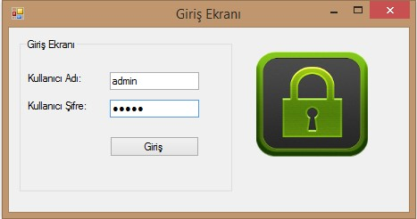
Windows Form Nedir?
Şimdiye kadar konsol tabanlı uygulamalar oluşturmak için C# ile nasıl çalışılacağını gördük.
Ancak gerçek hayattaki bir senaryoda, Windows Forms veya Web tabanlı uygulamalar oluşturmak için normalde Visual Studio ve C# kullanılır.
Windows form uygulaması, bilgisayarda çalışmak üzere tasarlanmış bir uygulamadır. Web tarayıcısında çalışmaz çünkü o zaman bir web uygulaması olur.
Bir Windows form uygulaması labels, textboxes, list boxes gibi bir kontrol koleksiyonuna (control collection) sahiptir.
Aşağıda basit bir C# Windows form uygulaması örneği verilmiştir. Kullanıcı tarafından erişilebilen basit bir Giriş Ekranı gösterir. Kullanıcı gerekli kimlik bilgilerini girecek ve ardından devam etmek için Giriş düğmesini tıklayacaktır.
Etiket (label)
Metin kutusu (text box)
Buton/ Düğme (button)
2
1
3

Slide 3
Windows Form Nedir?
Windows Forms (WinForms), .NET platformunda Windows işletim sistemi üzerinde çalışan masaüstü grafik arayüz (GUI) uygulamaları geliştirmek için kullanılan olgun ve üretken bir UI kütüphanesidir.
Temel prensibi olay tabanlı (event‑driven) programlamadır: kullanıcı (veya sistem) bir olay üretir, sen de buna event handler ile tepki verirsin.
Temel Tanımlar:
Form: Uygulamadaki her pencereyi temsil eder (başlık çubuğu, kapatma düğmeleri vb.).
Control: Form üzerine yerleştirilen tüm bileşenler (Button, TextBox, ComboBox, DataGridView...).
Component: Görsel arayüzü olmayan ancak davranış sağlayan nesneler (Timer, ErrorProvider, BackgroundWorker, ImageList).
Designer: Sürükle‑bırak ile arayüz tasarladığın Visual Studio aracı; üretilen kod *.Designer.cs dosyasına yazılır.

Slide 4
Windows Form Nedir?
WinForms’un çizim modeli GDI+ (immediate mode drawing) temellidir.
Bu, WPF’in retained mode vektörel çizim modelinden farklıdır. Basit işlerde çok hızlıdır.
  WinForms (GDI+) tercih edilmeli: Basit ofis araçları, konfigüratörler, formlar, az grafik. Eski kod tabanını sürdürme, hızlı prototip, minimum bağımlılık.
  WPF tercih edilmeli:Zengin UI, çok sayıda görsel öğe, animasyon/efekt, saydamlık.Yüksek DPI/4K uyumu ve sorunsuz ölçekleme önemliyse.Zoom/pan/rotate gibi transform ağırlıklı görselleştirmeler.
WPF, Windows için modern (vektörel, GPU destekli) bir masaüstü UI katmanıdır; WinForms’tan farklı bir çizim/işleme modelinde, aynı makinede (Windows) çalışır.

Slide 5
Windows Form : Mesaj Döngüsü ve Olaylar
Windows, her pencereye (Form/Control) “mesaj” gönderir. WinForms bu mesajları alıp .NET olaylarına (event) çevirir. Biz de bu olayları yakalayıp iş mantığını çalıştırırız.
Windows’ta her pencerenin bir HWND (pencere tanıtıcısı) vardır. Fare tıklandı, klavye basıldı, pencere taşındı gibi her durumda işletim sistemi bir WM_* mesajı yollar.
Application.Run(...) mesaj döngüsünü (message pump) başlatır; bu döngüyü biz yazmayız, framework yönetir.
[OS Message Queue] → Application.Run → [Control/Handle] → (Event) → [Event Handler]
Olayların tipik sırası (Form)
Oluşturma: new MainForm() → InitializeComponent()
Açılış: Load → (ilk gösterim) Shown → Activated
Kullanım: Resize, Paint, KeyDown, Mouse... olayları
Kapanış: FormClosing → FormClosed → Disposed

Slide 6

Windows Form : Program Yapısı
Program.cs:
Uygulamanın giriş noktasıdır. Pencereyi (formu) çalıştırır.
[STAThread]
static void Main()
{
ApplicationConfiguration.Initialize(); // .NET 6/7/8
Application.Run(new MainForm()); // mesaj döngüsü başlar
}
Kısaca: mesaj döngüsü (message loop / pump), işletim sisteminden gelen olayları (fare, klavye, yeniden çizim, kapatma vb.) sırayla alıp doğru pencereye ileten mekanizmadır.
Application.Run(new MainForm()) bunu başlatır. Bu sayede WinForms, düşük seviyeli Win32 mesajlarını .NET olaylarına (Click, Paint, Resize…) dönüştürür.

Slide 7
Windows Form : Program Yapısı
MainForm (Form sınıfı)
Uygulama penceresidir. İki dosyadan oluşur (partial):
MainForm.cs: Senin yazdığın kod (buton tıklandı, veri yüklendi vb. olaylar).
MainForm.Designer.cs: Visual Studio’nun otomatik ürettiği kısım. InitializeComponent() içinde buton, textbox vb. kontrolleri oluşturur, özelliklerini (Name, Text, Size, Dock/Anchor) ayarlar ve hiyerarşiye ekler.
InitializeComponent() içinde buton, textbox gibi kontroller oluşturulur ve özellikleri ayarlanır.
MainForm.resx: Bu forma özel kaynaklar (metin, ikon, resim). Yerelleştirme için Form’da Localizable=true ve Language seç; kültüre göre .resx dosyaları oluşur ve otomatik kullanılır.

Slide 8
Windows Form : Program Yapısı
Çözüm (Solution) Ağacı – Tipik Yapı
WinFormsFlow/
├─ Program.cs → Giriş noktası; mesaj döngüsünü başlatır
├─ MainForm.cs → Senin kodların (olaylar, iş mantığı)
├─ MainForm.Designer.cs → Designer’ın ürettiği InitializeComponent()
├─ MainForm.resx → Form’a ait yerelleştirilebilir kaynaklar
├─ Properties/
│ ├─ Resources.resx → Uygulama kaynakları (resimler, metinler)
│ ├─ Settings.settings → Uygulama/kullanıcı ayarları
│ └─ AssemblyInfo.cs (Framework) → Derleme bilgileri (Framework projelerinde)
├─ app.manifest (isteğe bağlı) → Yürütme izinleri, DPI bildirimi vb.
├─ App.config / appsettings.json → Yapılandırma (Framework / modern .NET)
└─ Packages/NuGet → Harici bağımlılıklar

Slide 9
Windows Form : Program Yapısı
// Person.Core.cs
public partial class Person
{
public string Name { get; set; } = "";
partial void OnCreated();
public Person() { OnCreated(); }
}
// Person.Custom.cs
public partial class Person
{
partial void OnCreated()
{
// İstediğin başlangıç ayarları
Name = "Varsayılan";
}
}
partial Sınıflar nedir, nasıl çalışır?
Bir sınıfın kodunu birden fazla dosyaya bölmeyi sağlar.
MainForm iki dosyaya bölünür:
  MainForm.cs (senin dosyan): Olay yakalayıcılar ve iş mantığı.
  MainForm.Designer.cs (otomatik): Kontrollerin oluşturulması, özelliklerinin ayarlanması, yerleşim (Layout) ve InitializeComponent().
Derleme zamanı geldiğinde C# derleyicisi bu iki dosyayı tek bir sınıfta birleştirir. Bu ayırma, designer’ın dosyayı yeniden üretmesine olanak verirken senin mantık kodun etkilenmez.
MainForm.cs → senin yazdığın mantık
MainForm.Designer.cs → Designer’ın oluşturduğu UI
Her ikisi de public partial class MainForm : Form şeklinde aynı sınıfı paylaşır.

Slide 10
Windows Form : Program Yapısı
InitializeComponent() içinde neler olur?
InitializeComponent() tipik olarak şu adımları içerir:
  Kontrol örneklerinin oluşturulması (new Button(), new DataGridView() …)
  Özelliklerin atanması (Name, Text, Size, Dock, Anchor …)
  SuspendLayout() → çoklu yerleşim hesaplarını askıya alma
  Olay bağlama (genelde Designer ekler)
  Controls.Add(...) ile hiyerarşiye ekleme
  ResumeLayout() ve gerekirse PerformLayout()
private void InitializeComponent()
{
this.btnKaydet = new System.Windows.Forms.Button();
this.SuspendLayout();
// btnKaydet
this.btnKaydet.Name = "btnKaydet";
this.btnKaydet.Text = "Kaydet";
this.btnKaydet.Click += new System.EventHandler(this.btnKaydet_Click);
// Form
this.Controls.Add(this.btnKaydet);
this.ResumeLayout(false);
}

Slide 11
Windows Form : Program Yapısı
Event Handler’ları nerede tanımlamalı?
Tercih: MainForm.cs içinde.
Designer, btnKaydet.Click += ... satırını üretir; karşılığı olan btnKaydet_Click metodu senin dosyanda bulunur:
private void btnKaydet_Click(object sender, EventArgs e)
{
// doğrulama + iş mantığı
}

Slide 12
Windows Form : Program Yapısı
Kaynaklar (Resources) ve Ayarlar (Settings)
Resources (Properties/Resources.resx): Görüntüler, metinler, ses dosyaları…
Erişim: pictureBox1.Image = Properties.Resources.Logo;
Settings (Properties/Settings.settings): Kullanıcı/uygulama ayarları.
Okuma/Yazma:
  Properties.Settings.Default.KullaniciAdi = "ali";
  Properties.Settings.Default.Save();
Form.resx: Her forma özel yerelleştirilebilir kaynaklar (Localizable=True ile kültüre bağlı metinler).

Slide 13
Windows Form : Program Yapısı
Yapılandırma (Config) (Opsiyonel)
App.config (Framework) veya appsettings.json (modern .NET) içinde bağlantı dizgileri ve anahtarlar tutabilirsin.
<!-- App.config örneği -->
<configuration>
<appSettings>
<add key="ApiBaseUrl" value="https://api.example.com" />
</appSettings>
</configuration>

Slide 14
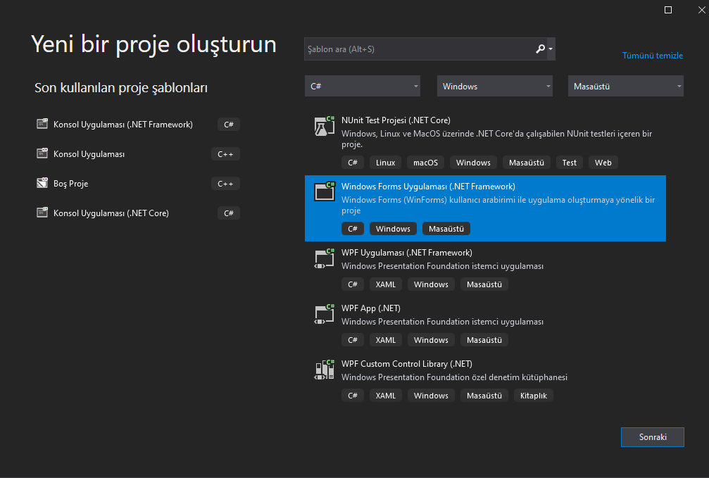

C# Hello World
ADIM 1: Visual Studio'da yeni bir projenin oluşturulması. Visual Studio'yu başlattıktan sonra, Dosya->Yeni->Proje seçtikten sonra aşağıda açılan ekrandaki liste kutusundan sırasıyla C#, Windows ve Masaüstü seçeneklerini filtreleyerek Windows Forms Uygulaması (.NET Framework) işaretleyerek ilerliyoruz.

Slide 15
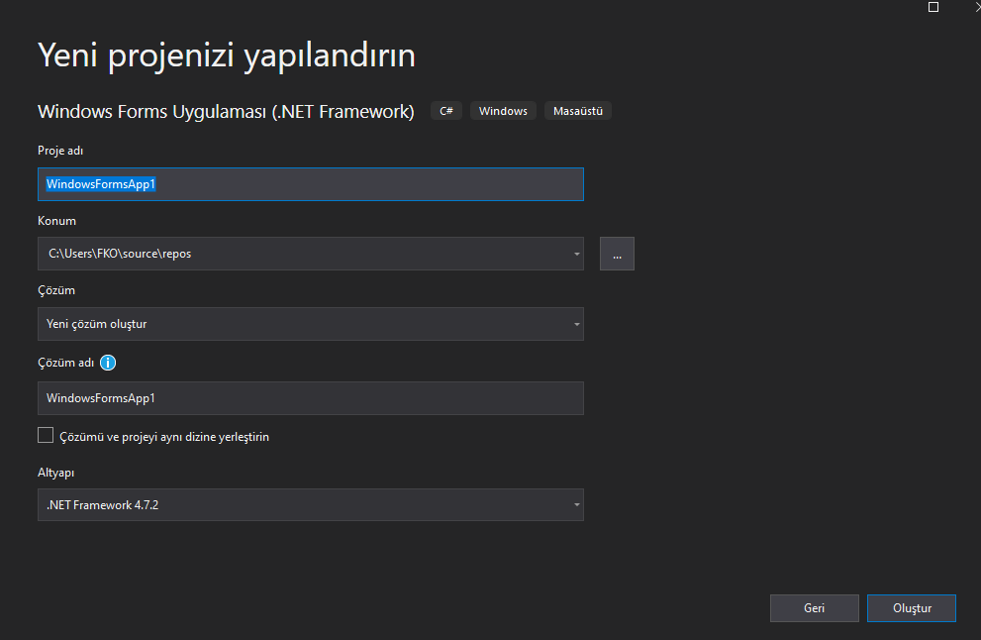
C# Hello World
ADIM 2: Projenin adını ve konumunu belirliyoruz. Başlıyoruz!

Slide 16
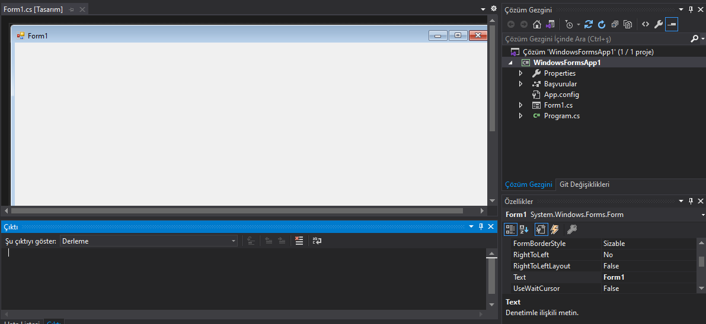
C# Hello World
ADIM 3: Form ekranı açılıyor.
FORM EKRANI

Slide 17
C# Hello World
Çözüm (solution) penceresinde WindowsFormsApp1 bulunmakta. Bu çözüm 2 proje dosyasını içerecektir.
Forms1.cs adlı bir Form uygulaması. Bu dosya, Windows Form uygulamasının tüm kodunu içerecektir.
Program.cs adlı main (ana) program, Visual Studio'da yeni bir uygulama oluşturulduğunda oluşturulan varsayılan kod dosyasıdır. Bu kod, bir bütün olarak uygulamanın başlangıç kodunu içerecektir.
Visual Studio'nun sol tarafında ayrıca bir Araç Kutusu mevcut.
Araç kutusu, bir Windows Forms'a eklenebilecek tüm kontrolleri içerir.
Metin kutusu veya etiket gibi denetimler, Windows Forms'a eklenebilecek denetimlerden yalnızca birkaçıdır. Aşağıda, Araç Kutusunun nasıl göründüğünün bir ekran görüntüsü bulunmaktadır:

Slide 18
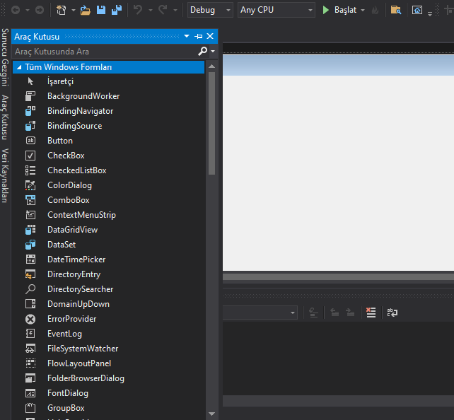
C# Hello World
Son adım olarak Form’a "Hello World" yazacak bir etiket ekleyeceğiz.
Araç kutusundan, Etiket (Label) kontrolünü seçmeniz ve bunu Form'a sürüklemeniz gerekir.

Slide 19
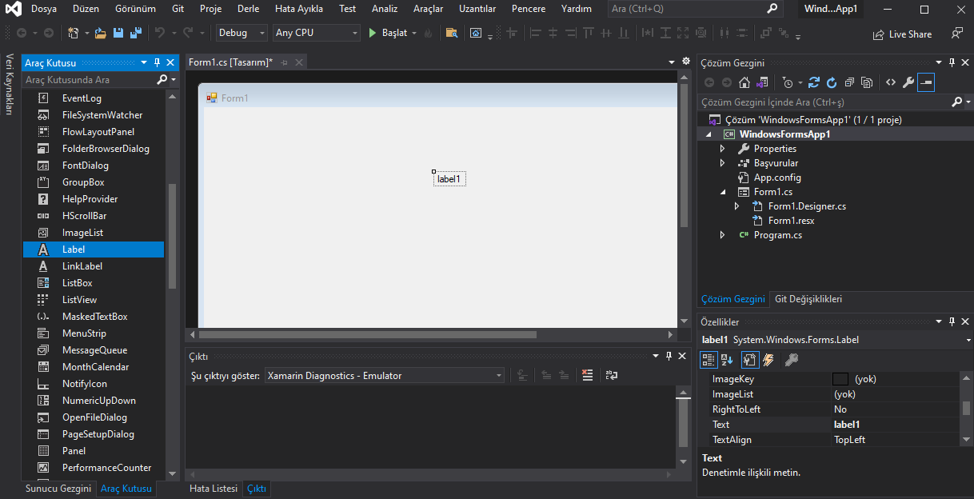
C# Hello World
ADIM 4: Label ekleyerek Hello World yazıyoruz. Bunun için etiketin sağına tıklayıp özellikler kısmından label metnini güncelleyebiliriz. Bir diğer yol ise sağ alt köşedeki özellik penceresinden bu işlemi yapabiliriz.

Slide 20
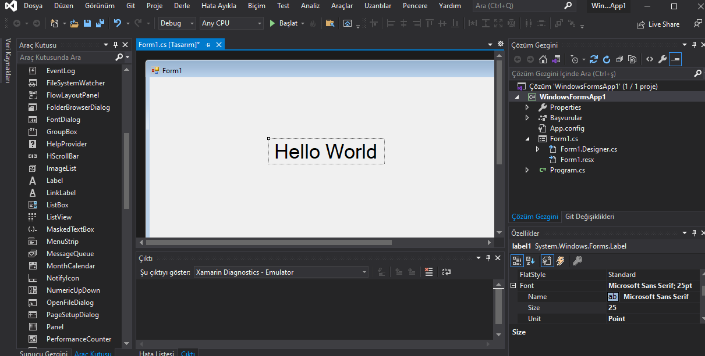
C# Hello World
ADIM 5: Ekran Hello World yazmakta. Label için istenilen görsel ayarlamalar yine aynı pencere altındaki menülerden yapılabilir. Örneğin burada mevcut font için font boyutu 25 olarak ayarlanmıştır.

Slide 21
Bir Forma Kontroller Ekleme – Örnek Uygulama Üzerinden
Aşağıdaki işlevselliğe sahip olacak bir C# form ekranı oluşturacağız.
  Kullanıcının ad ve adres girebileceği (elle girilecek)
  Kullanıcının ikamet ettiği şehri seçebileceği (seçerek)
  Kullanıcının cinsiyet için seçenek girebileceği (seçerek)
  Kullanıcının almak istediği bir kursu seçebileceği. (seçerek)

Slide 22
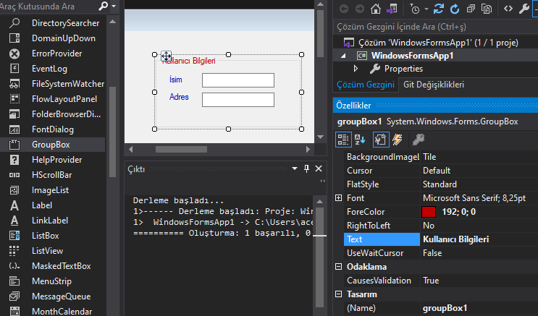
Bir Forma Kontroller Ekleme – Örnek Uygulama Üzerinden
  Group box:
  Group box, bir arada tutmak istediğimiz özellikler için kullandığımız bir araçtır.
  Araçlar menüsünden forma bir GroupBox sürüklüyoruz ve Özellikler menüsünden istediğimiz biçimde ayarlıyoruz.

Slide 23
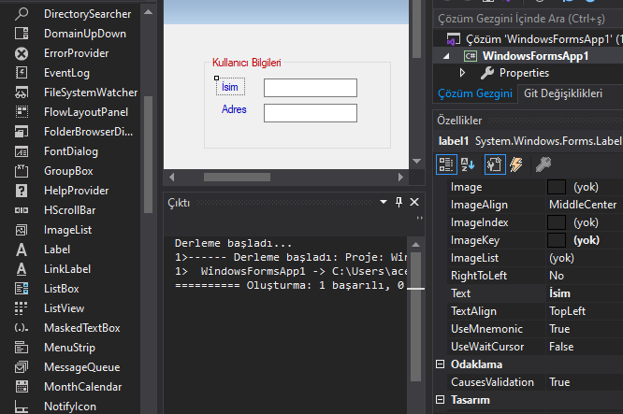
Bir Forma Kontroller Ekleme – Örnek Uygulama Üzerinden
Etiket Kontrolü:
Etiket kontrolü, formda kullanıcıya bir metin veya mesaj görüntülemek için kullanılır.
Etiket kontrolü normalde diğer kontrollerle birlikte kullanılır. Yaygın örnekler, metin kutusu denetimiyle birlikte bir etiketin eklenmesidir.
Bu örnek için, "isim" ve "adres" olarak isimlendireceğimiz iki tane Label ekleyeceğiz.
Kullanıcı bilgileri isimli grup kutusu içine bu labelları sürüklüyoruz ve Özellikler menüsünden isimlendiriyoruz.

Slide 24
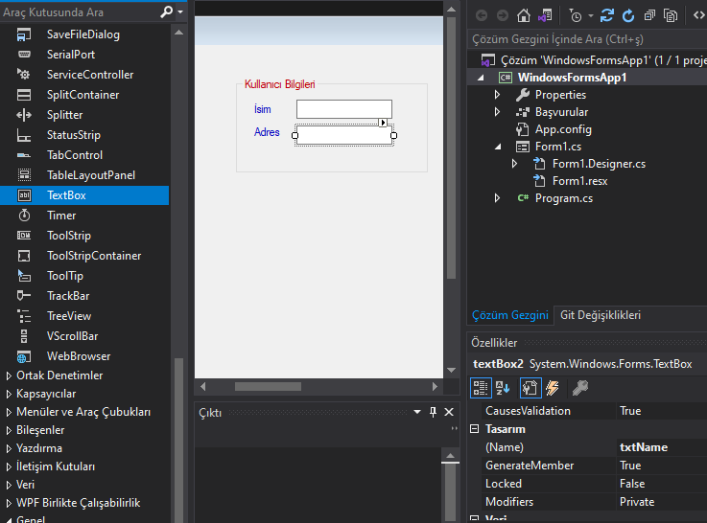
Bir Forma Kontroller Ekleme – Örnek Uygulama Üzerinden
Metin Kutusu (Textbox):
Kullanıcının Windows uygulamasına C# ile metin girmesine izin vermek için metin kutusu kullanılır.
Bu örnekte forma 2 adet textbox ekleyeceğiz, biri İsim diğeri ise Adres alanı için.
NOT: Her bir metin kutusuna anlamlı bir isim verilmelidir. Örneğin, kullanıcının isim metin kutusunu txtName ve adres için olanı txtAddress olarak adlandırılabiliriz. Bunun nedeni kontrollere (daha sonra görecek olduğumuz) daha kolay fonksiyon eklemektir.

Slide 25
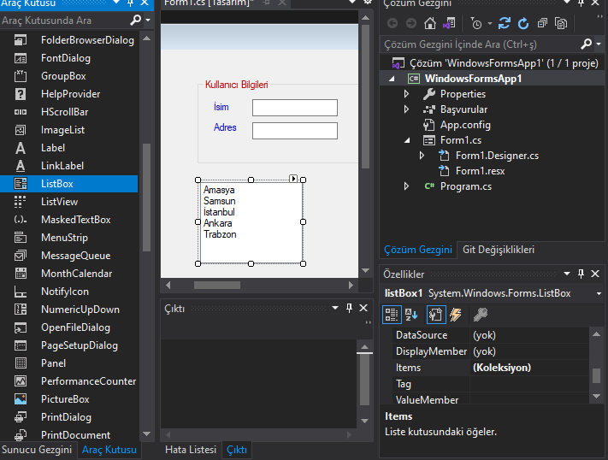
Bir Forma Kontroller Ekleme – Örnek Uygulama Üzerinden
Liste Kutusu (Listbox):
Windows formundaki öğelerin bir listesini göstermek için listbox kullanılır. Bu örnekte bazı şehir konumlarını saklamak için forma bir liste kutusu ekleyeceğiz.
İlk olarak listboxa listCity ismini verdik.
Daha sonra Items (öğeler) özelliğine tıkladık. Bu özellik birden çok öğe girmemize imkan tanır. Collection (koleksiyon) öğesini seçtik ve açılan ekranda (string collection editör) şehir isimlerini girdik. Tamam butonuna tıklayarak şehir girme işlemini sonlandırdık.

Slide 26
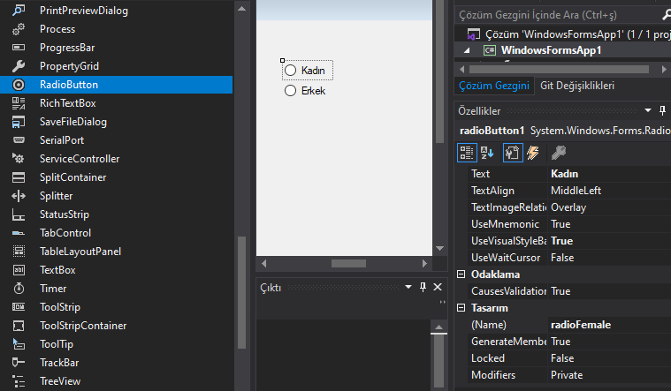
Bir Forma Kontroller Ekleme – Örnek Uygulama Üzerinden
Seçenek düğmesi (Radiobutton):
Kullanıcının aralarından birini seçebileceği öğelerin bir listesini göstermek için radiobutton kullanılır.
Bu örnekte cinsiyet seçimi için (erkek/kadın) radiobutton ekleyeceğiz.
NOT: İlk olarak, Özellikler penceresinden radyo butonların metinleri (Text) değiştirilir. Benzer şekilde, her iki radyo butonun program içerisinden erişilecek olan ismi de değiştirilir (Name özelliğinden).

Slide 27
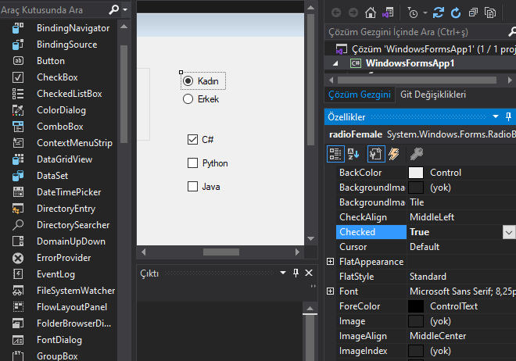
Bir Forma Kontroller Ekleme – Örnek Uygulama Üzerinden
Onay Kutusu (Checkbox) :
Kullanıcının birden fazla seçenek seçebileceği bir seçenekler listesi sağlamak için onay kutusu kullanılır.
Bu örnekte kullanıcının almak istediği kursları seçmek için checkbox ekleyeceğiz.
NOT: Bir seçeneğin varsayılan olarak onay kutusu işaretlemiş olması isteniyorsa, Checked seçeneği True olarak seçilmelidir. Bu işlem radyo buton için de aynı şekildedir.

Slide 28
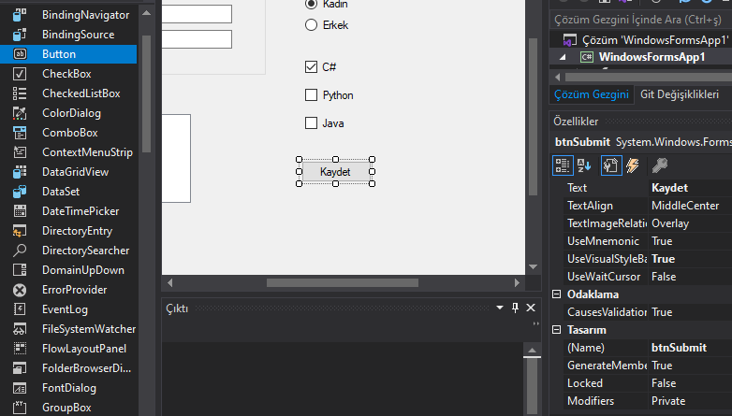
Bir Forma Kontroller Ekleme – Örnek Uygulama Üzerinden
Düğme / Buton (Button) :
Kullanıcının formun işlenmesini başlatacak bir düğmeyi tıklamasına izin vermek için buton kullanılır.
Bu örnekte formdaki tüm bilgileri göndermek için kullanılacak olan 'Kaydet’ adında basit bir buton ekleyeceğiz.
Artık ilk temel Windows Formumuz hazır. Şimdi kontroller (controls) için olay işlemeyi (event handling) nasıl yapabileceğimizi görelim.

Slide 29

Kontroller için C# Olay İşleme
Windows formuyla çalışırken, kontrollere olaylar (events) ekleyebilirsiniz.
Olay (event), bir eylem gerçekleştirildiğinde gerçekleşen bir durumdur.
En yaygın eylem, bir formdaki bir butona tıklamaktır. C# Windows Forms'da, formda bir düğmeye basıldığında belirli eylemleri gerçekleştirmek için kullanılabilecek kod ekleyebilirsiniz.
Örnekte listbox kontrolü için bir olay gerçekleştirilecektir. Yani listbox’tan bir öğe seçildiğinde seçilen öğeyi gösteren bir mesaj kutusu açılması için ne yapılabilir?
Adım 1: Form ekranında listbox'a çift tıklıyoruz. Bu durumda, Visual Studio formun kod dosyasını otomatik olarak açacaktır ve otomatik olarak koda bir olay metodu ekleyecektir. Bu olay metodu, liste kutusundaki herhangi bir öğe seçildiğinde tetiklenir.

Slide 30
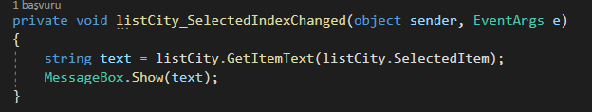
Kontroller için C# Olay İşleme
Adım 2: Liste kutusu olayına gerekli işlevselliği eklemek için bu kod parçacığına aşağıdaki kod bölümünü eklemek gerekir.
Burada listCity, Listbox kontrolümüzün adı ve seçilen liste öğesini (SelectedItem), listCity.SelectedItem özelliği aracılığıyla alıyoruz.
Ardından, seçilen öğenin gerçek değerini almak için GetItemText yöntemini kullanırız. Daha sonra bu değeri text değişkenine atarız.
Son olarak, metin değişkeni değerini kullanıcıya göstermek için MessageBox yöntemini kullanıyoruz.

Slide 31
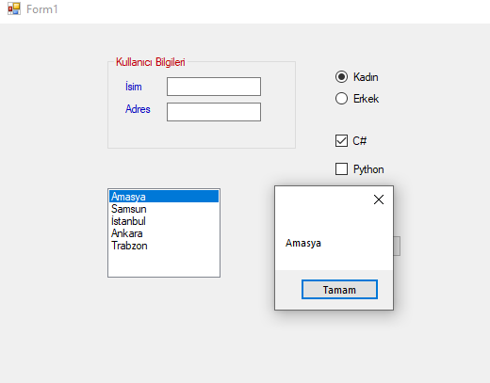
Kontroller için C# Olay İşleme
Liste kutusundan herhangi bir öğe seçildiğinde bir mesaj kutusunun açılarak seçilen öğeyi gösterir.

Slide 32
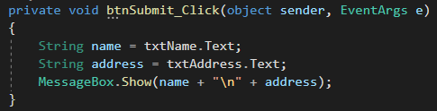
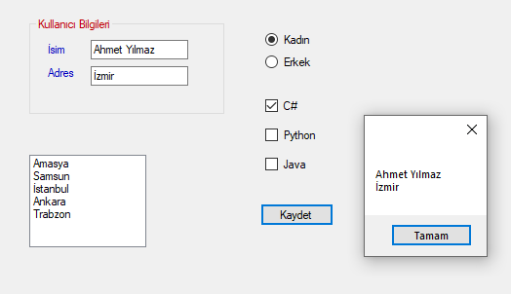
Kontroller için C# Olay İşleme
Önceki işlemlere benzer şekilde buton tıklama metodunu ekleyelim. Form designer üzerinden butona çift tıklayarak kod ekranına geçiyoruz ve aşağıdaki eklemeleri yapıyoruz:
Burada ad ve adres metin kutusuna girilen değerleri txtName ve txtAddress kontrolleri sayesinde alıyoruz.
Değerler, metin kutusunun Text özelliğinden alınabilir. Daha sonra alınan bu değerler String türünden name ve address değişkenlerine atanır.
Son olarak, kullanıcıya isim ve adres değerlerini görüntülemek için MessageBox yöntemini kullanıyoruz.

